Slide 1
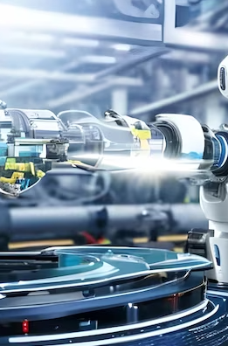







Vision industrielle BUT Génie électrique et informatique industrielle IUT de bordeaux
2023
Alexis Cailly
alexis.cailly@cea.fr

Slide 2
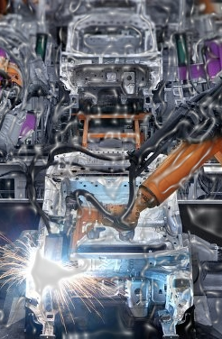

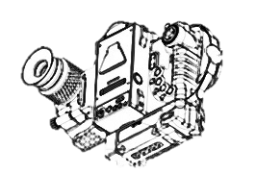

Introduction
Vision industrielle
Que savez-vous de la vision industrielle ?

Slide 3
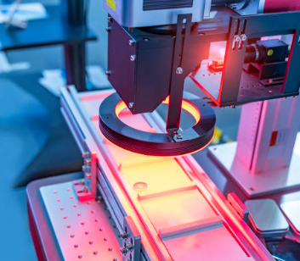
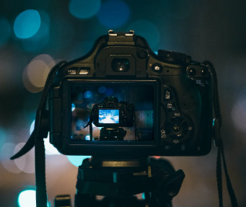
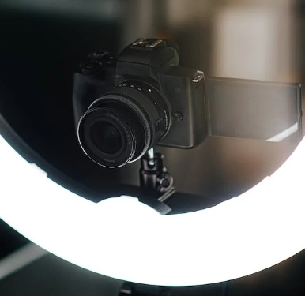

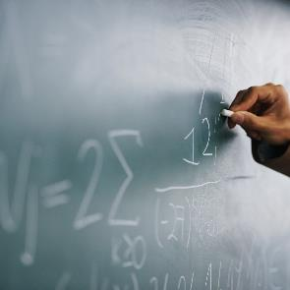

Vision industrielle
Plan
Introduction
Généralité
Composition d’un système de vision
Exemples
Domaines d’activité
Caméra
Images
Traitement d’image
Eclairage
Conclusion
1
1
2
2
3
3
4
4
5
6

Slide 4

Vision industrielle
Définition :
La vision industrielle est une combinaison de techniques premettant le contrôle non destructif (CND) d’un objet (utilisée par exemple sur des chaines de production).
Contrôle non destructif :
Toutes méthodes et procédés permettant d’obtenir des informations et des données techniques d’un objet sans altération ou destruction de ce dernier.
1 - Introduction - Généralité

Slide 5
Vision industrielle
Concrétement c’est quoi ? :
Sur une chaine de fabrication, on va chercher à contrôler ou obtenir des informations techniques sur les pièces produites dans le/les buts :
Critère qualité : conformité, détection de défauts, etc.
Manipulation (par des robots) : tri, positionnement, etc.
Mesure : comptage, bonne longueur, etc.
Suivi de production : statitiques, optimisation, logistique, etc.
Avantages :
Répétabilité de la mesure (bonne précision / fiabilité).
Cadences élevées.
En zones dangereuses.
1 - Introduction - Généralité

Slide 6


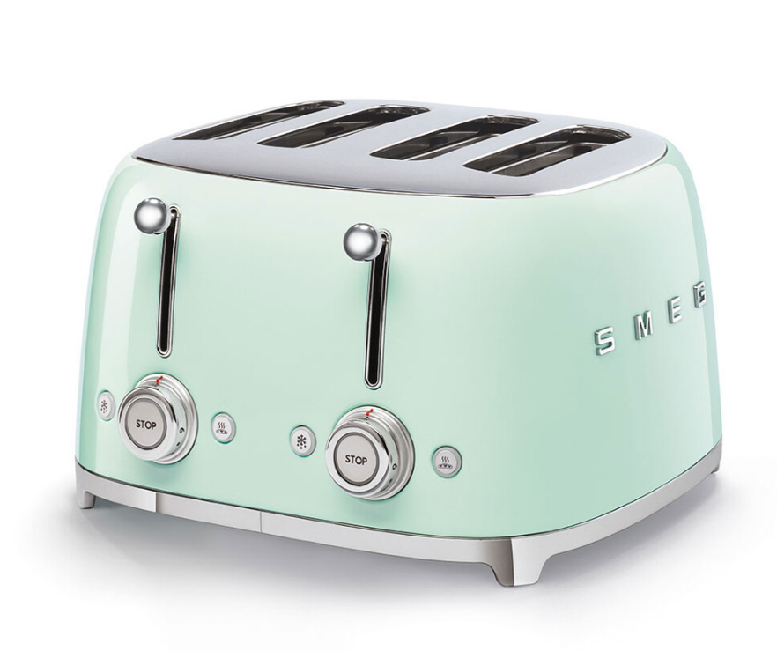
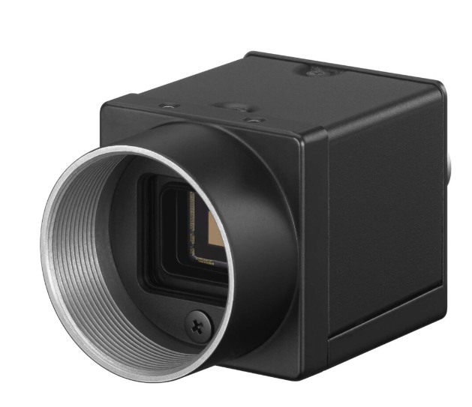
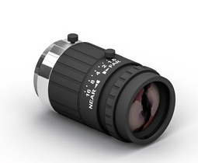
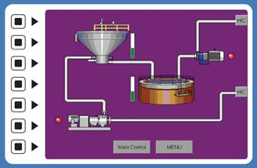
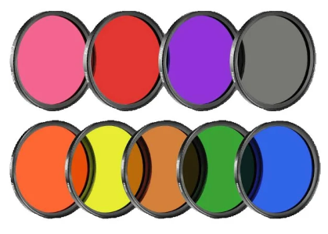
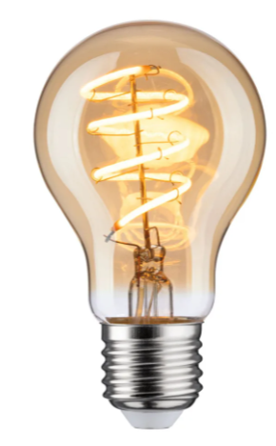
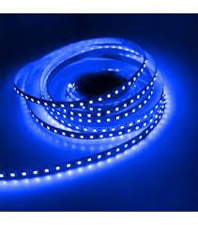

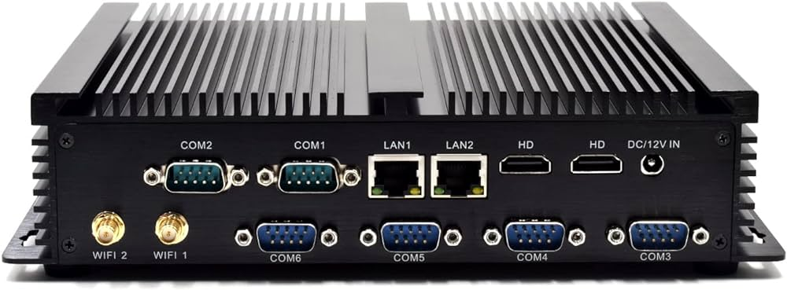

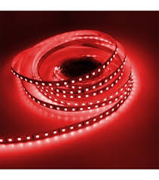



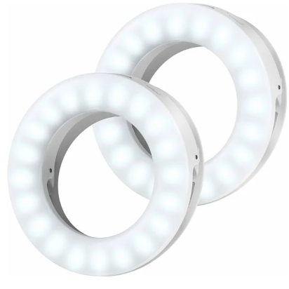
Vision industrielle
Moniteurs
Ingénieurs productions
Configuration d’un système de vision industrielle :
Un grille pain (un objet)
Caméra(s) & optique(s)
Eclairage(s)
Robots / Automates
Interprétation des images.
(logiciels, algorithmes, calculs, etc..)
1 - Introduction – Configuration d’un système de vision industrielle

Slide 7
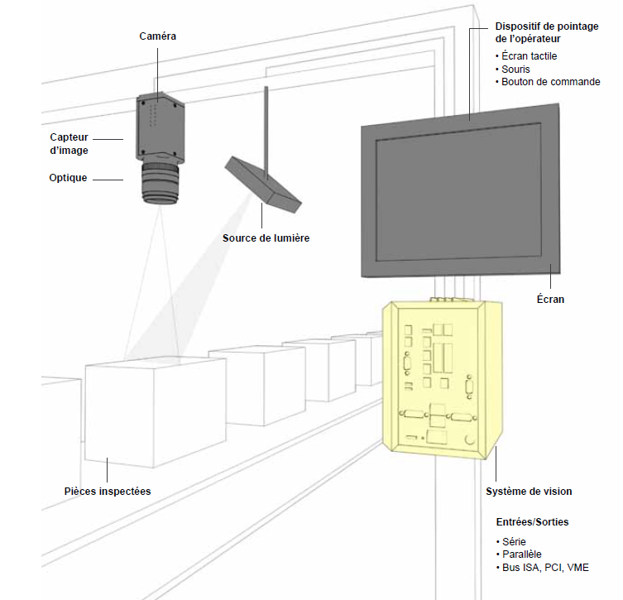
Vision industrielle
Exemple de configuration :
Moniteurs
Ingénieurs productions
Un grille pain (objet)
Caméra(s) & optique(s)
Interprétation des images
Eclairage(s)
1 - Introduction – Configuration d’un système de vision industrielle

Slide 8
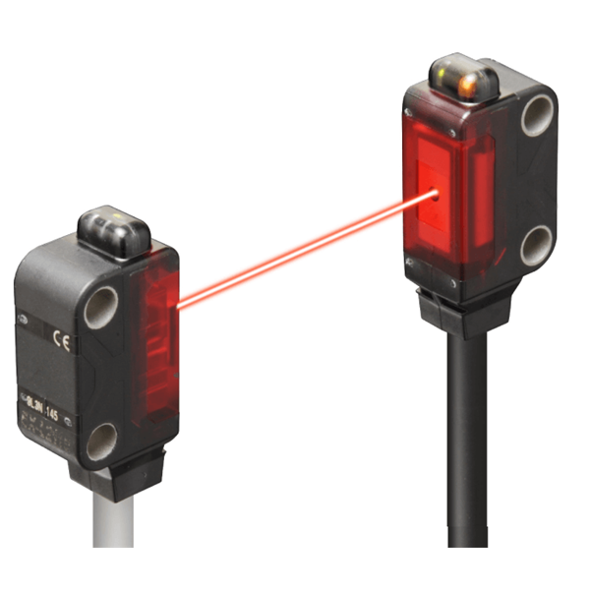
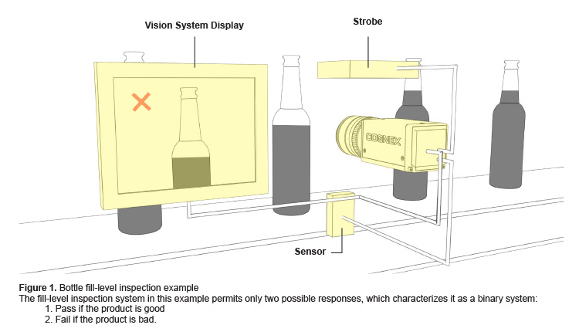

Vision industrielle – Entrées / sorties
Capteurs / triggers
Exemple de configuration :
Un grille pain (objet)
Caméra(s) & optique(s)
Eclairage(s)
Interprétation des images
Automates
Entrées / Sortie
Capteurs (Trigger, déclencheur d’acquisition, déclencheur d’éclairage)
Carte d’acquisition
Arrêt d’urgence etc…
Robotique et automatisme associés (système d’éjection)
1 - Introduction – Configuration d’un système de vision industrielle

Slide 9
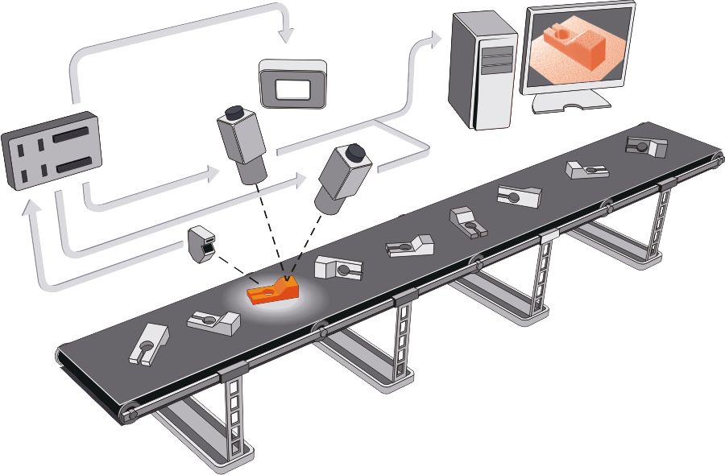
Vision industrielle
Eléments de bases d’un système de vision :
L’objet à contrôler
Dispositif d’éclairage
Type : LEDs, halogène, laser, soleil, source de chaleur, etc…
Couleurs (longueurs d’onde)
Caméra(s)
Numérique
Matricielle
Linéaire
Analogique + carte d’acquisition (de + en + rare)
Optiques des caméras
Lentilles (macro, micro)
Objectifs
Filtres chromatiques
Système de traitement
Numériser, stocker
Traiter les images
Piloter l’ensemble des éléments (éclairage, caméra, etc.)
Système de transfert (les câbles, wifi etc…)
Transport de l’information
Transport de l’alimentation
Récapitulatif :
Entrées / Sortie
Capteurs (Trigger, déclencheur d’acquisition, déclencheur d’éclairage)
Carte d’acquisition
Arrêt d’urgence etc…
Robotique et automatisme associés (système d’éjection)
1 - Introduction – Configuration d’un système de vision industrielle

Slide 10
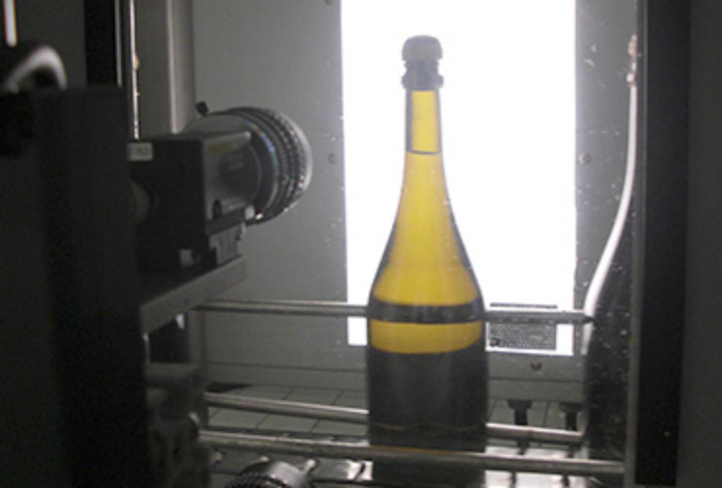
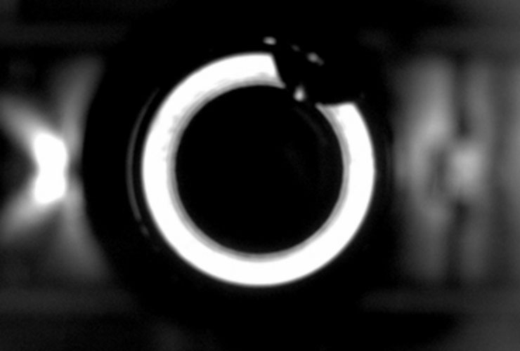
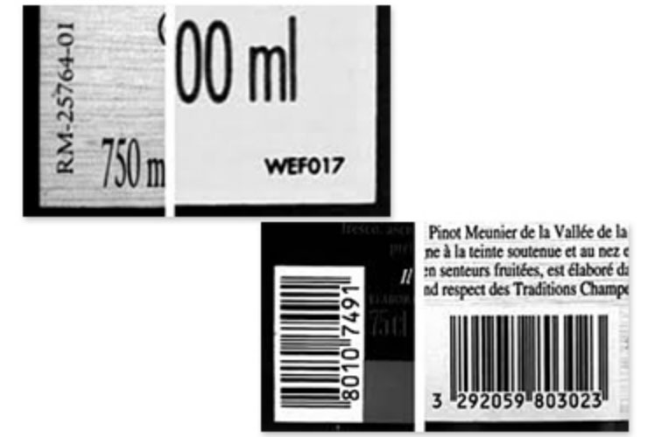
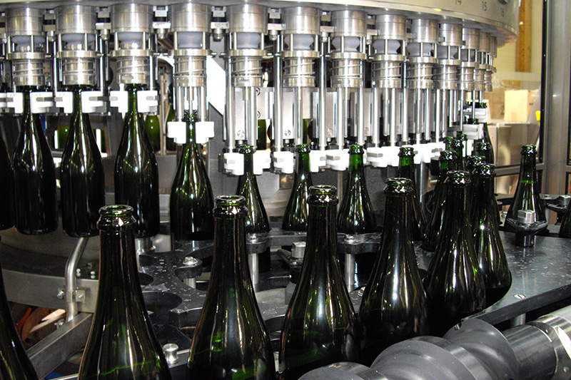
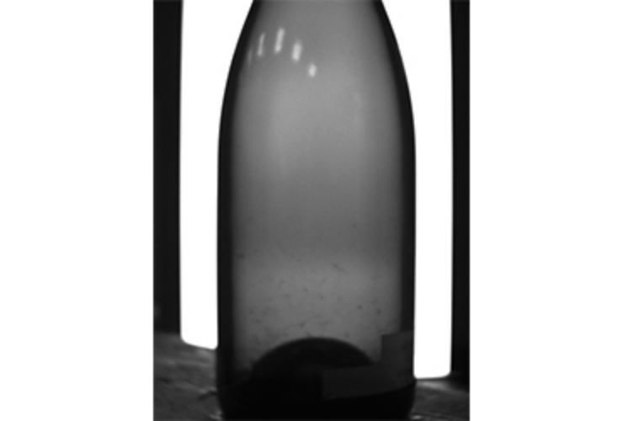
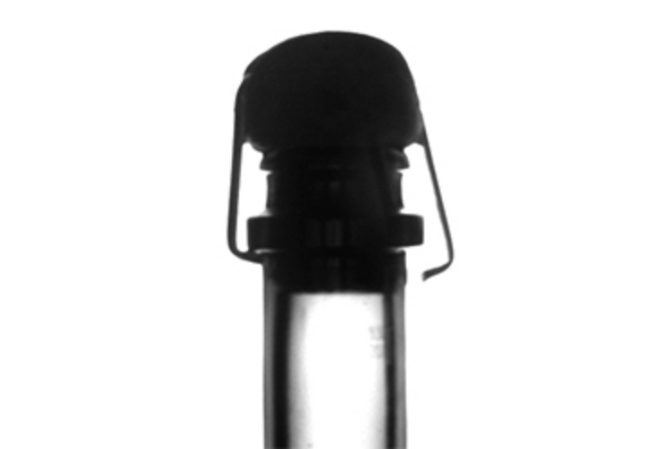
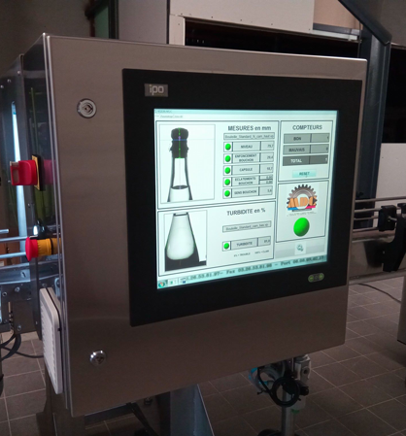
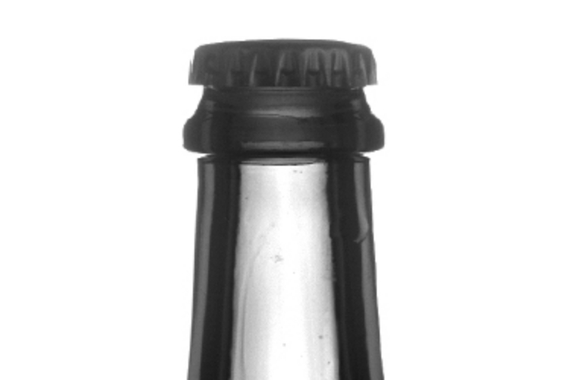
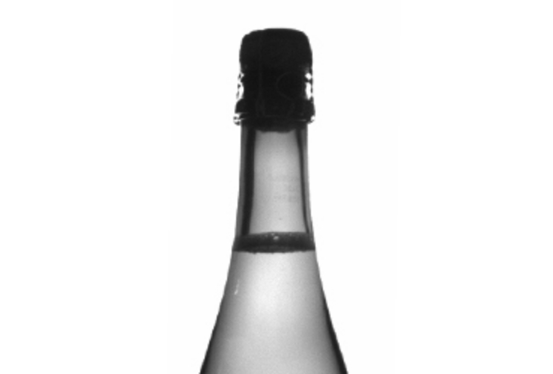



Exemple : Production de bouteilles
Contrôles :
Ebréchure / qualité de la bouteille
Présence du bouchon
Présence/position de l’étiquette
Impression de l’étiquette
Niveau du breuvage.
Etc.
Tous ces contrôles sont effectués en production. Cadence très élevée !
Plus l’image est efficace (fond uniforme, le bon choix de caméra, d’éclairage, d’optique etc…) plus le traitement d’image à mettre en place sera simple et rapide et surtout robuste.
Cela permet de réduire le coup de développement de la machine, d’augmenter la cadence de production, de réduire la consommation électrique au quotidien, etc.
1 - Introduction – Exemples

Slide 11
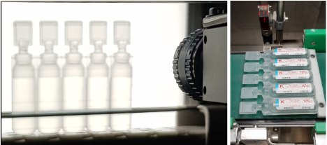
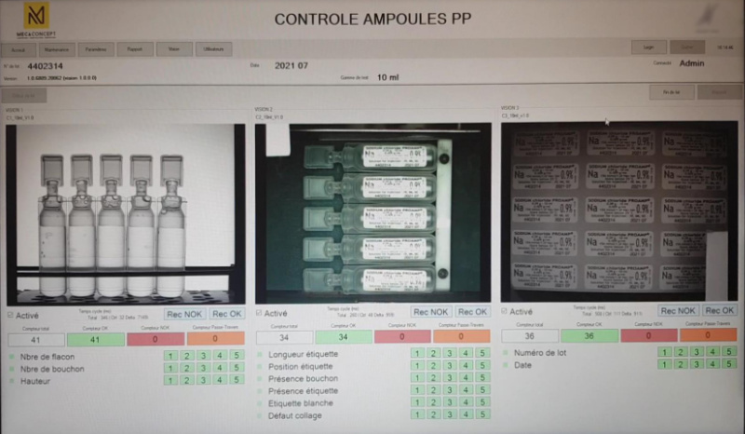
Exemple : Production de flacons pharmaceutiques
Contrôles :
Nbre de flacon
Nbre de bouchon
Hauteur liquide
Longueur étiquette
Position étiquette
Présence bouchon
Présence étiquette
Etiquette blanche
Défaut collage
Numéro de lot
Date
1 - Introduction – Exemples

Slide 12
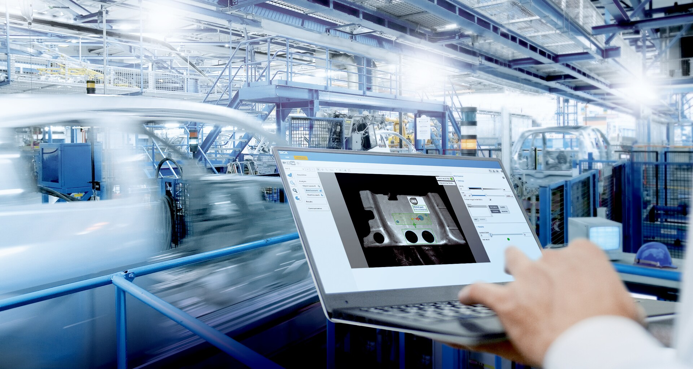
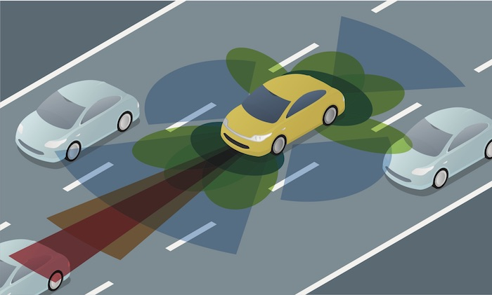
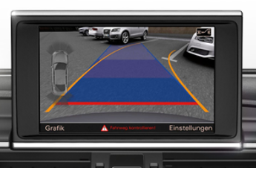
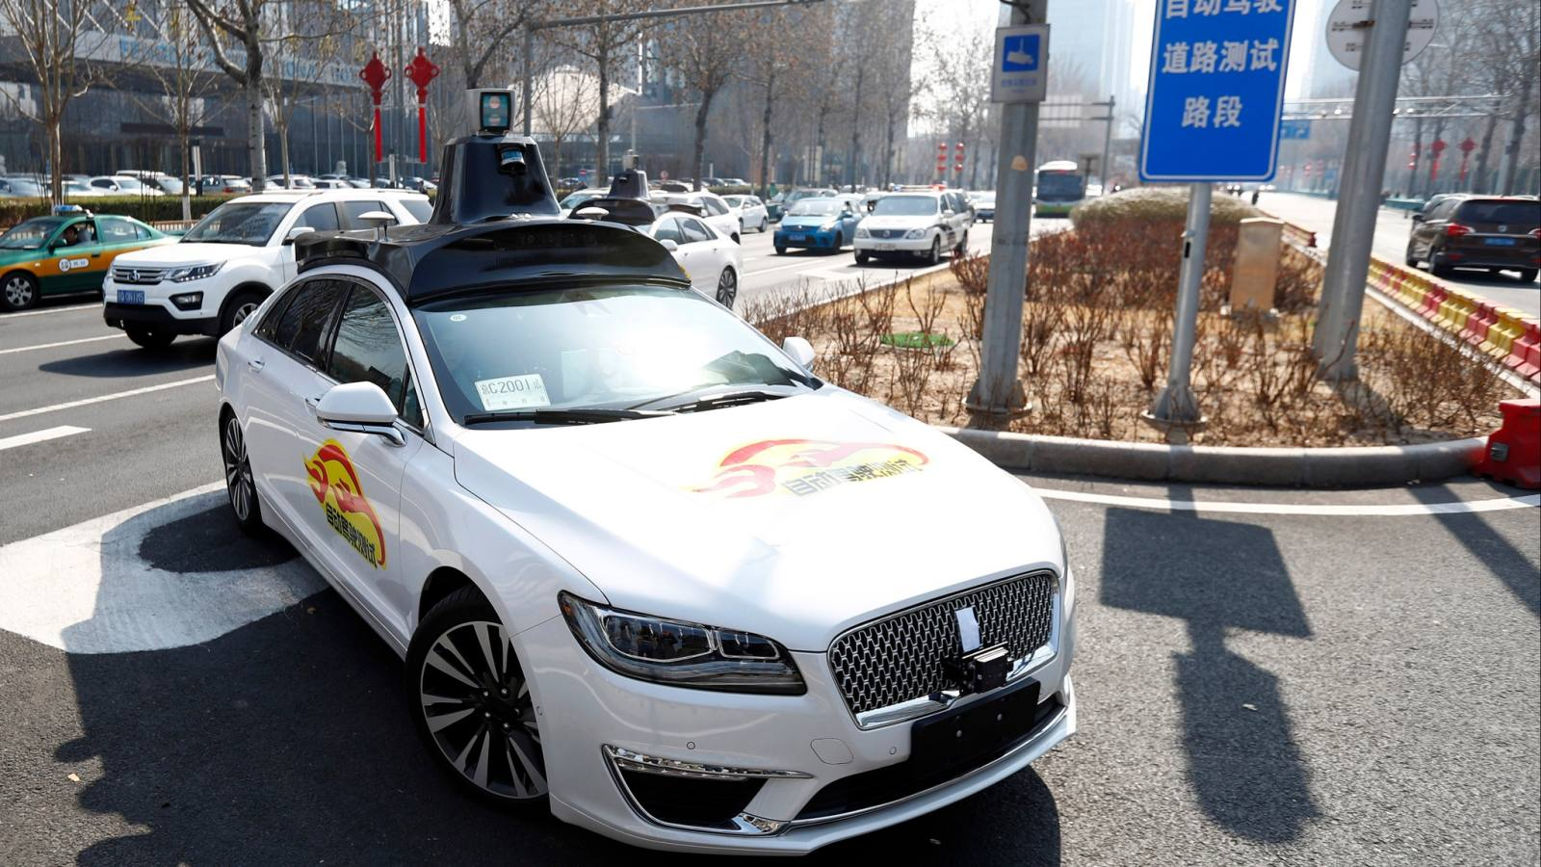
Exemple : Automobile
1 - Introduction – Exemples

Slide 13
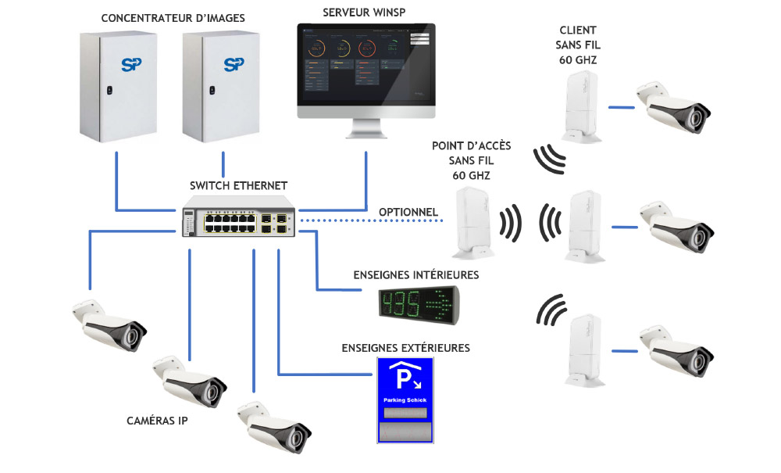
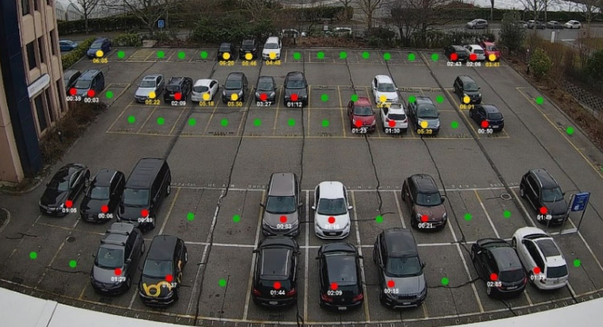


Exemple : Affichage des places de parking
L’éclairage en extérieur n’est pas maitrisé. Il varie en fonction de la météo et de l’heure de la journée !
Vérifier que votre système marche par tout temps (météo et heure de la journée) !
En intérieur, travaillez loin des fenêtres ou éclairages parasites.
Utilisez des caissons noirs (si possible).
1 - Introduction – Exemples

Slide 14
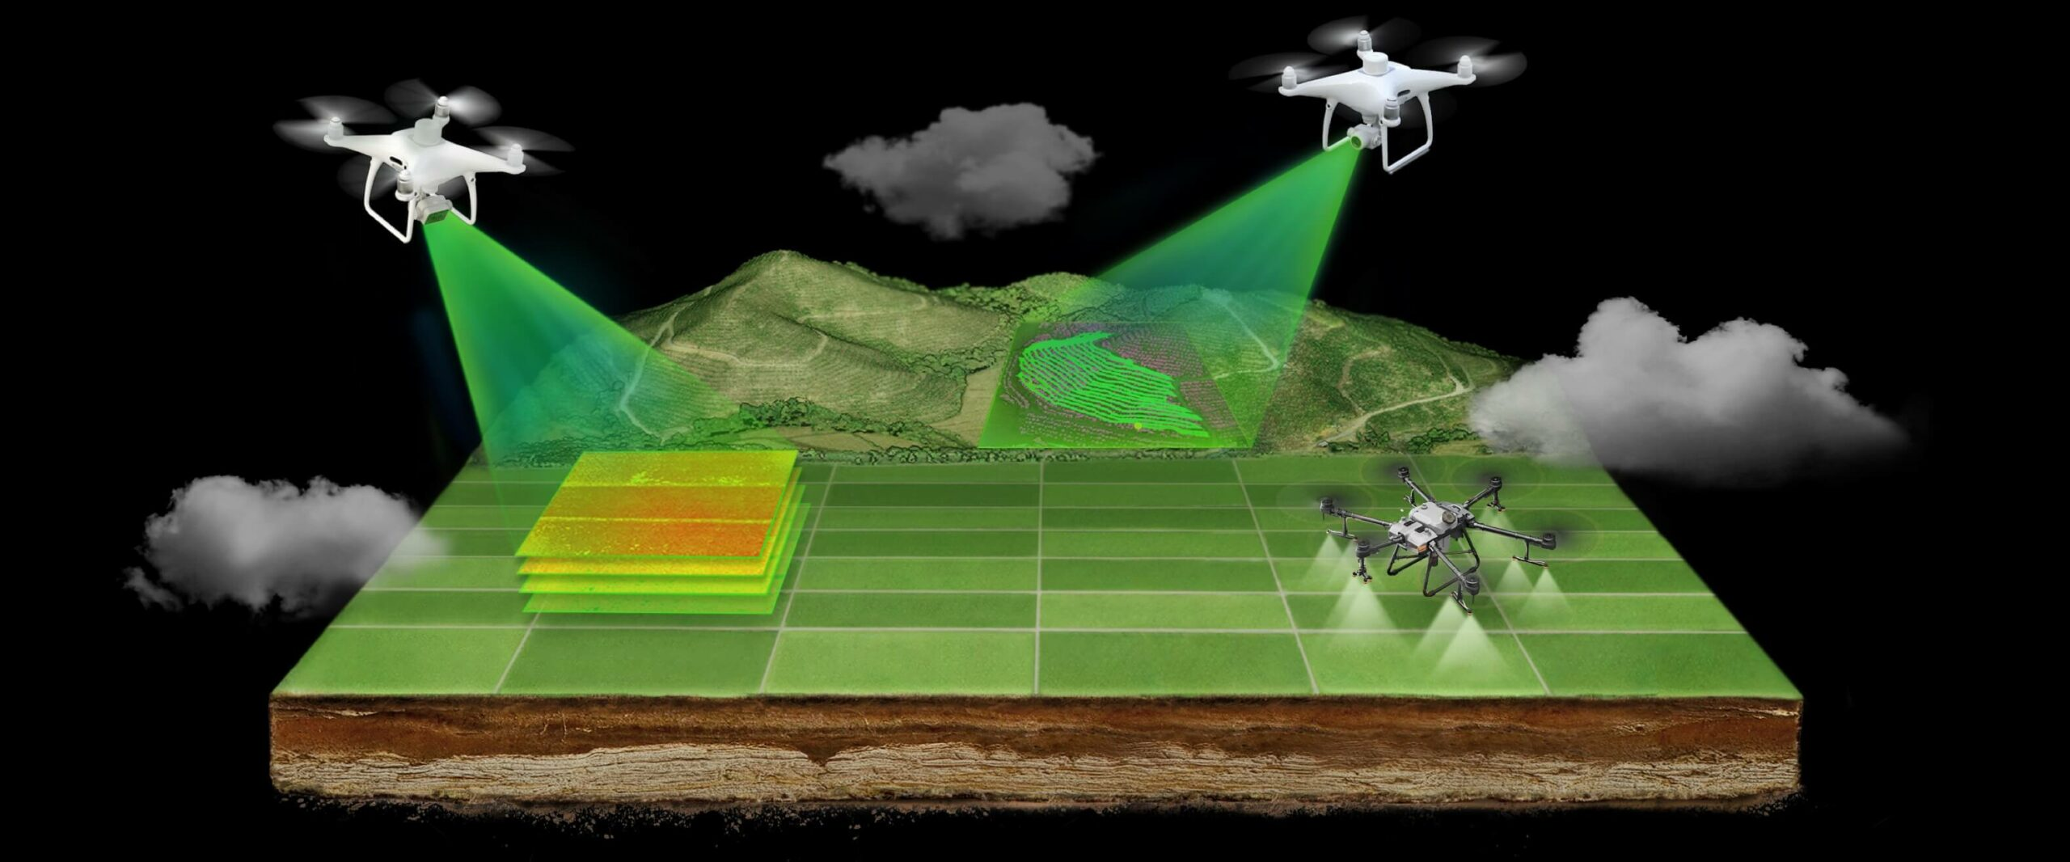
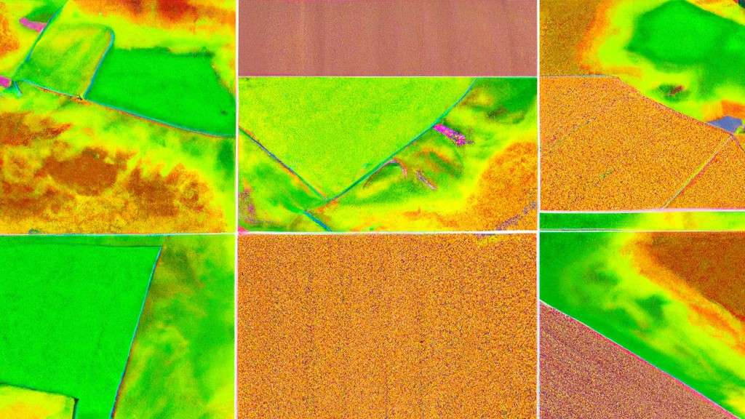
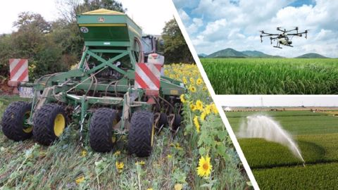
Exemple : Agriculture
1 - Introduction – Exemples

Slide 15
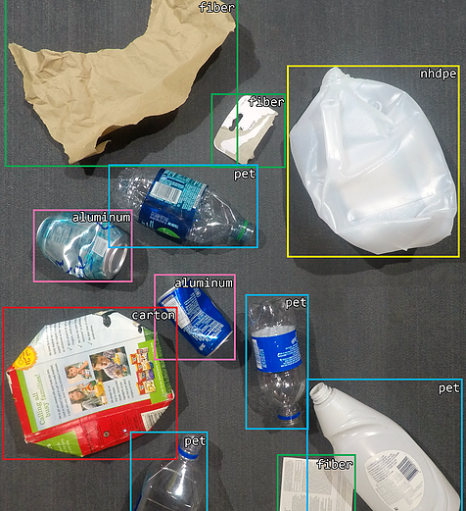
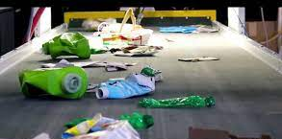
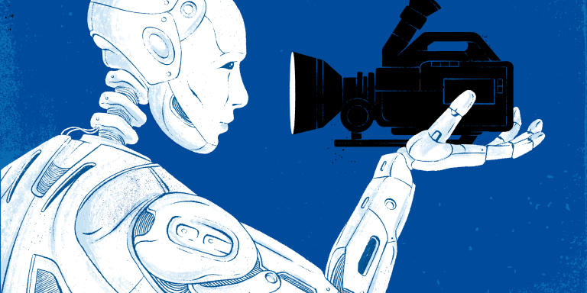

Exemple : Tri des déchets
L’intelligence artificielle fait partie des nouvelles technologies* à la mode en vision industrielle.
Elle sont très efficaces.
Mais elles nécessitent une grande quantité de données pour fonctionner.
Possibilité d’utiliser des modèles existant sur internet. Modèle non adaptable.
Des ordinateurs spécifiques pour apprendre un modèle.
* Intelligence Artificielle existe depuis les années 1980. Les ordinateurs de l’époque n’étaient pas assez puissant pour leur exploitation à grande échelle.
1 - Introduction – Exemples

Slide 16
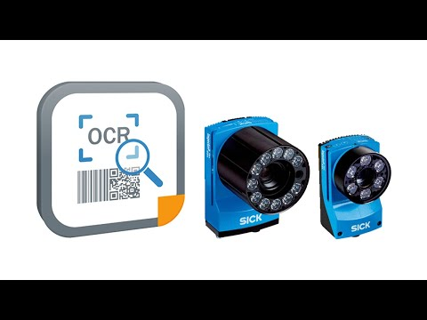

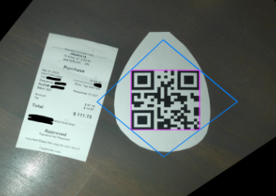
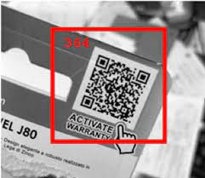
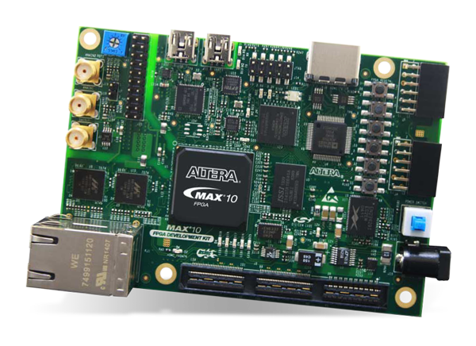
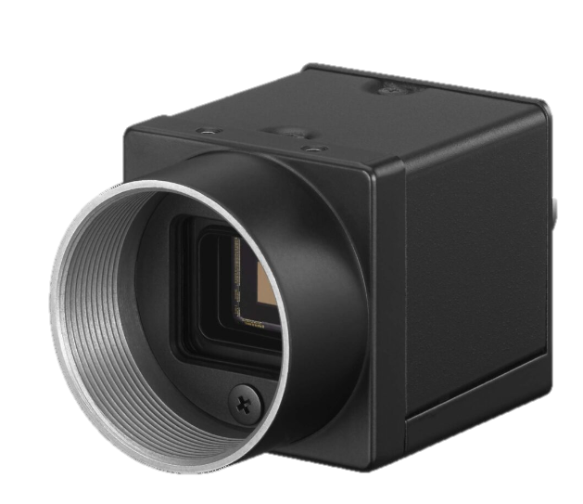
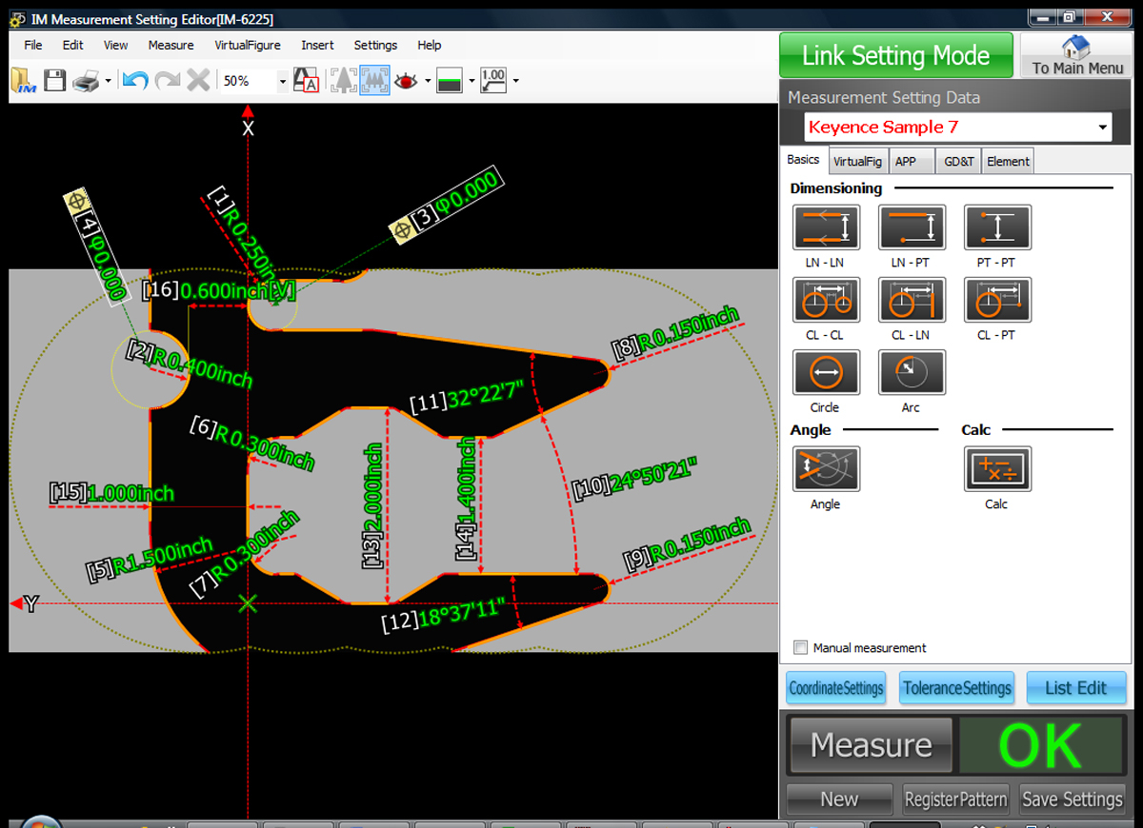




Exemple 7 : Système compact Caméra intelligente
Exemples:
Système compact
Lecteurs de qrcode
Lecteurs de texte (OCR)
Caméra(s) & optique(s)
Eclairage(s)
Interprétation des images
Les systèmes de visions industrielles peuvent être compliqués à mettre en place pour les non-initiés.
Système compact et clé en main (une caméra, un éclairage, logiciel + traitement d’image).
Difficilement modulable, pas d’évolution possible.
Applications très spécifiques.
Système avec une suite logiciel de traitement d’image
1 - Introduction – Système compact

Slide 17















Domaines d’applications
XXIe siècle
La vision industrielle est partout !
Domaines d’applications
1 - Introduction – Domaines d’applications

Slide 18
Vision industrielle
Plan
Introduction
Caméra
Définition
Mots clés
Matricielle / Linéaire
TD1
Images
Traitement d’image
Eclairage
Conclusion
1
1
2
2
3
3
4
4
5
6

Slide 19


Caméra - Définition
Une caméra est un dispositif opto-électonique complexe permettant de capturer l’information d’une scène.
Elle est composée :
d’un capteur constitué d’une matrice d’éléments (pixels) semi-conducteurs photosensibles dont le but est de convertir l’énergie lumineuse (photons) en énergie électrique.
de composants électroniques permettant la mise en forme du signal (analogique) en sortie du capteur en un signal image (signal numérique).
de composants optiques intégrés / posés sur les cellules photosensibles (micro-lentilles, filtre bayer)
L’opto-électonique est à la fois une branche de
l’électronique et de la photonique (photon – lumière)
2 - Caméra - Définition

Slide 20










Caméra – Fonctionnement
L’information d’une scène est véhiculée par la lumière (photons)
Puits de potentiel
Charges
$$e^{−}$$
Micro lentille qui dirige les photons sur la photodiode
$$e^{−}$$
$$e^{−}$$
Temps d’intégration
$$e^{−}$$
$$e^{−}$$
$$e^{−}$$
Photodiode
Le « Pixel »
« Puits » qui capte les électrons et accumule les charges
01010101110
Convertisseur Analogique / Numérique
x Le nombre de pixels
2 - Caméra - Fonctionnement

Slide 21


Mot clé – Temps d’intégration
L’information d’une scène est véhiculée par la lumière (photons)
Temps d’exposition
Temps d’intégration
Exposure time
Integration time
Puits de potentiel
Charges
$$e^{−}$$
Micro lentille qui dirige les photons sur la photodiode
$$e^{−}$$
C’est le temps pendant lequel l’ensemble du capteur (les photodiodes) est exposé à la lumière.
$$e^{−}$$
$$e^{−}$$
Temps d’intégration
$$e^{−}$$
$$e^{−}$$
Photodiode
Le « Pixel »
« Puits » qui capte les électrons et accumule les charges
01010101110
Convertisseur Analogique / Numérique
Paramètre ajustable.
x Le nombre de pixels
2 - Caméra – Mots clés

Slide 22


Mot clé – Saturation
L’information d’une scène est véhiculée par la lumière (photons)
Saturation
Puits de potentiel
Charges
$$e^{−}$$
Le phénomène de saturation apparaît lorsque le puits à électrons n’est plus en capacité d’accumuler de nouvelles charges $e^{−}$.
Le puits « déborde » !
Cela se produit lorsque l’on regarde des objets très lumineux avec un temps d’intégration trop long.
Micro lentille qui dirige les photons sur la photodiode
$$e^{−}$$
$$e^{−}$$
Temps d’intégration
$$e^{−}$$
$$e^{−}$$
$$e^{−}$$
Photodiode
Le « Pixel »
« Puits » qui capte les électrons et accumule les charges
01010101110
Convertisseur Analogique / Numérique
Phénomène (partiellement) contrôlable en réduisant le temps d’intégration.
x Le nombre de pixels
2 - Caméra – Mots clés

Slide 23



Mot clé – Facteur de remplissage
Facteur de remplissage
Fill factor
Taille d’un pixel :
quelques micromètres (µm)
Le rapport entre la surface photosensible d’une photodiode et sa surface totale.
Valeur idéale 100%.
Un « pixel » est constitué d’une photodiode et d’éléments électroniques entourant la photodiode.
Dépendant du capteur
Non paramétrable.
2 - Caméra - Définition

Slide 24
Mot clé – Efficacité quantique
L’information d’une scène est véhiculée par la lumière (photons)
L’efficacité quantique
Quantum efficiency
Puits de potentiel
Le rapport entre le nombre de charges électroniques converties par le système (photodiode, puits, résistance électronique, etc…) et le nombre de photons incidents.
Grandeur (en %) donnée par le constructeur du capteur.
Dépendant du capteur
Non paramétrable.
Il faut bien choisir son capteur !
Typiquement pour regarder des objets très absorbants, des scènes sombres avec peu de photons.
Charges
$$e^{−}$$
Micro lentille qui dirige les photons sur la photodiode
$$e^{−}$$
$$e^{−}$$
Temps d’intégration
$$e^{−}$$
$$e^{−}$$
$$e^{−}$$
Photodiode
Le « Pixel »
« Puits » qui capte les électrons et accumule les charges
01010101110
Convertisseur Analogique / Numérique
x Le nombre de pixels
2 - Caméra – Mots clés

Slide 25
Mot clé – Dynamique du capteur
L’information d’une scène est véhiculée par la lumière (photons)
Dynamique du capteur
Puits de potentiel
max
La capacité de la caméra à retranscrire correctement les hautes et basses lumières d’une même scène.
Dépendant du capteur.
(la taille du puits)
Non paramétrable.
Il faut bien choisir son capteur !
Typiquement si vous avez des objets très réfléchissants (lumineux) et très absorbants (sombres) dans une même scène, il vous faut un capteur avec une grande dynamique.
Charges
$$e^{−}$$
Micro lentille qui dirige les photons sur la photodiode
$$e^{−}$$
$$e^{−}$$
Temps d’intégration
0
$$e^{−}$$
$$e^{−}$$
$$e^{−}$$
Photodiode
Le « Pixel »
« Puits » qui capte les électrons et accumule les charges
01010101110
Convertisseur Analogique / Numérique
x Le nombre de pixels
2 - Caméra – Mots clés

Slide 26



Dynamique de la scène vs dynamique du capteur
Dynamique de la scène
Dynamique de la scène & temps d’intégration ?
Pour observer les objets sombres de la scène il faut augmenter le temps d’intégration.
Pour observer les objets lumineux de la scène, il faut réduire le temps d’intégration.
Dynamique de mon capteur
Temps d’intégration
Intervalle observé
Le temps d’intégration permet de déplacer l’intervalle observé par le capteur à travers la dynamique de la scène.
Temps d’integration 0,025s
Temps d’intégration 0,8s
2 - Caméra – Mots clés

Slide 27

Dynamique de la scène vs dynamique du capteur
Dynamique de la scène / Dynamique du capteur & temps d’intégration
Temps d’integration 0,025s
Temps d’intégration 0,2s
Temps d’intégration 0,8s
Dynamique de la scène
Dynamique de la scène
Signal sur le capteur
Signal sur le capteur
Signal sur le capteur
0
0
Valeur max
255 en 8bits
Valeur max
255 en 8bits
Saturation dans le noir : au temps d’intégration choisi pas assez de photons pour passer le premier seuil de la numérisation.
Saturation
2 - Caméra – Mots clés

Slide 28
Dynamique des capteurs existants
Dynamique du capteur
12 bits – 4096 niveaux de gris – valeur max 4095
La capacité de la caméra à retranscrire correctement les hautes et basses lumières d’une même scène.
Dépendant du capteur
(la taille du puits)
Non paramétrable.
Il faut bien choisir son capteur !
Typiquement si vous avez des objets très réfléchissants (lumineux) et très absorbants (sombre) dans une même scène, il vous faut un capteur avec une grande dynamique.
10 bits – 1024 niveaux de gris – valeur max 1023
8 bits – 256 niveaux de gris – valeur max 255
1 bits – 2 niveaux de gris – valeur max 1
2 - Caméra – Mots clés

Slide 29



Dynamique des capteurs et écran de visualisation
12 bits – 4096 niveaux de gris
Attention à ce que vous percevez de vos écrans !
1/16 des infos
Les écrans ne permettent d’afficher que 256 niveaux de gris (8bits) par couleurs.
Les images de capteurs 12bits et 10bits ne peuvent pas être visualisées telles quelles à l’écran.
Pour un affichage à l’écran, il faut choisir un intervalle d’observation de 256 niveaux ou il faut réduire la dynamique à 256 niveaux (au risque de perdre des informations). Les calculs peuvent se faire sans problème en 12bits et 10bits sans pertes de données.
Possibilité d’utiliser des « carte de couleurs » (colormap) pour aider à visualiser les données à l’écran.
10 bits – 1024 niveaux de gris
1/4 des infos
8 bits – 256 niveaux de gris
8 bits/couleur
RGB
Œil – ~60 niveaux de gris
2 - Caméra – Mots clés

Slide 30
Dynamique des capteurs et écran de visualisation
Exemple avec un capteur 10bits (1024 niveaux de gris)
Intervalle observé à l’écran [768 – 1024[
Intervalle [384 – 640[
Intervalle [0 – 256[
Dynamique capteur
Dynamique capteur
Dynamique capteur
Intervalle d’observation à l’écran
Intervalle d’observation à l’écran
Intervalle d’observation à l’écran
0
0
255
255
Affiché par l’écran
Les valeurs basses sont tronquées à 0
Les nuances de niveaux de gris sont perdues.
Affiché par l’écran
Les valeurs basses sont tronquées à 0
Les valeurs hautes à 255
Affiché par l’écran
2 - Caméra – Mots clés

Slide 31















Mot clé – Bruits
L’information d’une scène est véhiculée par la lumière (photons)
Bruit de capteur
Puits de potentiel
La réponse du capteur dans le noir.
Bruit thermique
Bruits électroniques
photodiode (efficacité quantique), électronique (partie analogique),…
Pixel dépendant.
Partiellement corrigeable par une calibration de la caméra.
Charges
$$e^{−}$$
$$e^{−}$$
Micro lentille qui dirige les photons sur la photodiode
$$e^{−}$$
$$e^{−}$$
$$e^{−}$$
$$e^{−}$$
$$e^{−}$$
$$e^{−}$$
$$e^{−}$$
$$e^{−}$$
Temps d’intégration
$$e^{−}$$
$$e^{−}$$
$$e^{−}$$
$$e^{−}$$
$$e^{−}$$
$$e^{−}$$
$$e^{−}$$
Photodiode
Le « Pixel »
« Puits » qui capte les électrons et accumule les charges
$$e^{−}$$
Bruits de « scène »
01010101110
Convertisseur Analogique / Numérique
Bruit temporel
Photonique
x Le nombre de pixels
Difficilement corrigeable.
Le traitements d’image
peut aider.
2 - Caméra – Mots clés

Slide 32





Mot clé – Bruits
Bruit capteur.
Bruit photonique
Bruit de capteur
La réponse du capteur dans le noir.
Bruit thermique
Bruits électroniques
photodiode (efficacité quantique), électronique (partie analogique),…
Pixel dépendant.
Partiellement corrigeable par une calibration de la caméra.
$$e^{−}$$
$$e^{−}$$
L’image retournée par la caméra avec l’obturateur fermé. Image dans le noir.
Bruits de « scène »
Bruit temporel
Photonique / éclairage
Difficilement corrigeable.
Le traitements d’image
peut aider.
Valeurs proches de 0
Gain x100 pour les observées à l’écran
2 - Caméra – Mots clés

Slide 33





Mot clé – Gain
L’information d’une scène est véhiculée par la lumière (photons)
Gain (analogique)
Puits de potentiel
Gain > 1
dynamique
S’effectue avant la conversion Analogique / Numérique.
Permet d’arriver plus vite à la saturation avec moins de photons dans le but de mieux exploiter la dynamique du capteur.
Attention cela augmente aussi le bruit de l’image.
Cas d’utilisation :
- quand on ne peut pas augmenter le temps d’intégration. (Par exemple, pour de la vidéo et éviter un flou de mouvement. Pour respecter la cadence de production).
- En cas d’éclairage trop faible.
Charges
$$e^{−}$$
Micro lentille qui dirige les photons sur la photodiode
Gain = 1
$$e^{−}$$
$$e^{−}$$
$$e^{−}$$
$$e^{−}$$
$$e^{−}$$
$$e^{−}$$
Temps d’intégration
$$e^{−}$$
$$e^{−}$$
$$e^{−}$$
$$e^{−}$$
$$e^{−}$$
Photodiode
Le « Pixel »
« Puits » qui capte les électrons et accumule les charges
01010101110
Convertisseur Analogique / Numérique
x Le nombre de pixels
2 - Caméra – Mots clés

Slide 34



Mots clés
Résolution
Rolling shutter / Global shutter
Le nombre de photodiodes (pixels) de votre capteur. La capacité du capteur à voir les détails de la scène. Augmente le temps de traitement, le transfert et le stockage de l’image.
La façon dont les valeurs des pixels sont collectées par le système électronique au niveau du capteur.
Nombre d’images par seconde
Frames per second (fps)
C’est le nombre d’image que peut fournir la caméra en 1 seconde.
Généralement, cela diminue avec la résolution du capteur. Plus l’image est grande plus le capteur met du temps à transférer l’image.
Obturation
Shutter
Mécanisme (automatique ou manuel) permettant l’arrivée des photons sur capteur.
Attention aux objets en mouvement avec le Rolling Shutter !
2 - Caméra – Mots clés

Slide 35











Mot clé – Précision
Précision horizontale = largeur de l’arbre
Précision verticale = hauteur de l’arbre
Ordre de grandeur : le mètre
(ex: Télédétection / Image satellite)
Précision (ou résolution spatiale)
C’est la distance observée dans la scène par 1 pixel dans une direction donnée (horizontale ou verticale).
Unité métrique : m, mm, µm, etc…
La précision est à définir en fonction du plus petit objet à détecter.
Afin d’éviter des problèmes de sous-échantillonnage un facteur de sécurité $C_{sec}$ est utilisé (idéalement au moins x2 d’après le théorème de Shannon).
Ordre de grandeur : cm
Ordre de grandeur : mm
Etc…
Plus petit élément à observer
∂
$$Précision=\frac{\text{∂}}{C_{sec}}$$
Cas idéal
(coup de chance)
Cas réel
Cas sécurisé.
Théorème de Shannon
Nombre de pixels (résolution capteur) :
Pixels $=\frac{\text{L}}{Précision}$
$\text{L}$ = longueur de la scène
2 - Caméra – Mots clés

Slide 36



Temps d’exposition et flou de mouvement :
Flou de mouvement
Flou de mouvement :
l’objet se déplace à travers plusieurs pixels dans n’importe quelle direction (horizontal, verticale ou les deux) durant le temps d’exposition.
Plus le temps d’exposition est long plus le flou de mouvement sera important.
Temps
T
T + Te
$∆flou :$distance en pixel ?
Ouverture du shutter caméra (début de prise d’image)
Te
Fermeture du shutter (fin de prise d’image)
$∆dist=V∗Te$ (métrique)
$∆flou=\frac{∆dist}{Précision}$(en pixel)
V : vitesse de l’objet
Te : temps d’exposition
2 - Caméra – Mots clés

Slide 37


Capteur matriciel vs linéaire
Capteur matriciel
Capteur linéaire
Capteur matriciel :
Prise d’image en 1 seule fois (pas de problème de synchronisation).
Eclairage plus compliqué (une surface à éclairer, réflexions et ombres à gérer)
Plus couteux.
Capteur Linéaire :
Fréquence d’acquisition très rapide.
Eclairage plus simple à mettre en place (moins de réflexion, ombre)
Nécessite une synchronisation avec la vitesse de défilement.
On peut commencer les traitements dès la première ligne.
Trop rapide
Trop lent
Vitesse OK
Matrice de photodiodes
Une ligne de photodiodes
2 - Caméra – Mots clés

Slide 38

Capteur matriciel vs linéaire
Capteur matriciel :
Prise d’image en 1 seule fois (pas de problème de synchronisation).
Eclairage plus compliqué (une surface à éclairer, réflexions et ombres à gérer)
Plus couteux.
Capteur matriciel
Capteur linéaire
Capteur Linéaire :
Fréquence d’acquisition très rapide.
Eclairage plus simple à mettre en place (moins de réflexions, moins d’ombres sur la ligne d’acquisition)
Nécessite une synchronisation avec la vitesse de défilement.
On peut commencer les traitements dès la première ligne.
Réflexions spéculaires
Pas de problème de réflexion spéculaire le long de la ligne
Si un défaut apparait dans une zone de réflexion/saturation il ne pourra pas être détecté
Trop rapide
Trop lent
Vitesse OK
2 - Caméra – Mots clés

Slide 39








Protocole de connexion caméra
 | Vitesse de transfert | Distance de transfert
 | 10Gbit/s | 100m
 | 6 Gbits/s (USB3.1) | 10m
 | 1Gbits/s à 12.5Gbits/s | Jusqu’à 200m
 | 5Gbits/s | 10m
Fire Wire | 800 Mbits/s | 100m
Chaque caméra nécessite des câbles de connexion (alimentation, E/S trigger, transfert de données) à un PC ou carte d’acquisition.
Plusieurs standards de connexion et protocoles existent.
Généralement le constructeur propose le bon protocole pour pouvoir transférer les images de sa caméra en fonction de la résolution et fréquence caméra.
2 - Caméra – Mots clés

Slide 40

Protocole de connexion caméra
Chaque caméra nécessite des câbles de connexion (alimentation, E/S trigger, transfert de données) à un PC ou carte d’acquisition.
Plusieurs standards de connexion et protocoles existent.
Généralement le constructeur propose le bon protocole pour pouvoir transférer les images de sa caméra en fonction de la résolution et fréquence caméra.
2 - Caméra – Mots clés

Slide 41

Comment choisir une caméra ?
Cahier des charges :
- Taille du plus petit élément à observer
- Dimension de la scène à observer
- Vitesse de défilement des objets
Paramètres à calculer :
- Précision d’un pixel (horizontal vertical, en mm)
- La résolution d’un capteur (nombres de pixels)
- Temps d’exposition
- Fréquence d’acquisition des images
Autres caractéristiques à déterminer :
- Dynamique du capteur (8bits, 10bits ou 12bits)
- Le type de capteur (linéaire ou matriciel, N&B ou couleur)
2 - Caméra – Mots clés

Slide 42

Vision industrielle
Plan
Introduction
Caméra
Définition
Mots clés
Matricielle / Linéaire
TD1 : Détection de QR Code sur colis
Images
Traitement d’image
Eclairage
Conclusion
1
1
2
2
3
3
4
4
https://github.com/Robxley/VisionIndustrielle
5
6

Slide 43
Vision industrielle
Plan
Introduction
Caméra
Définition
Mots clés
Matricielle / Linéaire
TD1 : Détection de QR Code sur colis
e) Objectif
Images
Traitement d’image
Eclairage
Conclusion
1
1
2
2
3
3
4
4
5
6

Slide 44



Objectif & Caméra
Les caméras ont toujours besoin d’un objectif pour diriger la lumière réfléchie par la scène vers le capteur.
La constitution de l’objectif (rayons des lentilles, la distance entre les lentilles, la distance entre l’objet et la lentille (distance de travail), ainsi que la distance entre la lentille et le capteur ont un impact sur la qualité d’image.
Tout cela se calcule pour avoir la meilleure image possible !
Caméra
Objectif
2 - Caméra – Mots clés

Slide 45

Objectif – Constitution
La monture : à visse ou baïonnette permettant de fixer l’objectif sur la caméra (la plus courante en vision industrielle est la monture de type C)
Caméra
Objectif
2 - Caméra – Mots clés

Slide 46

Optique – Constitution
La monture : à visse ou baïonnette permettant de fixer l’objectif sur la caméra (la plus courante en vision industrielle est la monture de type C)
L’ouverture : permet de piloter le diaphragme (ou iris) de l’objectif pour jouer sur la quantité de lumière atteignant le capteur et la profondeur de champ. Peut-être automatique, pilotée ou manuelle.
2 - Caméra – Mots clés

Slide 47

Optique – Constitution
La monture : à visse ou baïonnette permettant de fixer l’objectif sur la caméra (la plus courante en vision industrielle est la monture de type C)
L’ouverture : permet de piloter le diaphragme (ou iris) de l’objectif pour jouer sur la quantité de lumière atteignant le capteur et la profondeur de champ. Peut-être automatique, piloté ou manuelle.
La focale : elle permet de voir les objets plus ou moins grand. Généralement valeur fixe sur les objectifs de vision industrielle.
2 - Caméra – Mots clés

Slide 48

Optique – Constitution
La monture : à visse ou baïonnette permettant de fixer l’objectif sur la caméra (la plus courante en vision industrielle est la monture de type C)
L’ouverture : permet de piloter le diaphragme (ou iris) de l’objectif pour jouer sur la quantité de lumière atteignant le capteur et la profondeur de champ. Peut-être automatique, piloté ou manuelle.
La focale : elle permet de voir les objets plus ou moins grand.
Généralement fixe sur les objectifs de vision industrielle.
La mise au point (ou focus) : elle permet d’obtenir une image nette en déplaçant les lentilles à l’intérieur de l’objectif et dépend des autres réglages (ouverture, focale) et distance de l’objet à observer.
2 - Caméra – Mots clés

Slide 49



Optique géométrique – Lentille mince convergente
Trois propriétés :
Lentille
3.
1.
Les rayons passant par le centre optique O ne sont pas déviés.
2.
Les rayons incidents passant par le foyer objet F, émergent de la lentille en étant parallèles à l’axe optique.
Les rayons incidents (côté objet) parallèles à l’axe optique émergent de la lentille en passant par le foyer image F’.
F : foyer objet
O : centre optique
F’ : foyer image
2 - Caméra – Mots clés

Slide 50


Optique géométrique – Lentille mince convergente
Un objectif est un système optique composé de plusieurs lentilles.
Lentille mince
Les rayons passant par le centre optique O ne sont pas déviés.
?
Les rayons incidents passant par le foyer objet F, émergent de la lentille en étant parallèles à l’axe optique.
Les rayons incidents (côté objet) parallèles à l’axe optique émergent de la lentille en passant par le foyer image F’.
Un système de plusieurs lentilles minces peut être modélisé par une unique lentille mince de focale f.
Les constructeurs vous renseignent sur la valeur de cette focale !
2 - Caméra – Mots clés

Slide 51
Objectif et vision industrielle
Un objectif est un système composé de plusieurs lentilles.
En vision industrielle, les objectifs utilisés sont à focale fixe. (En photographie les zooms sont à focale variable)
Les valeurs focales classiques sont généralement (en mm) : 8, 12, 16, 25, 35, 50.
Comment choisir la bonne focale ?
2 - Caméra – Mots clés

Slide 52





Focale et grandissement
La focale f est la distance (en mm) du centre optique O au foyer image F’ :
f = OF = OF’
Formule de conjugaison de Descartes :
$$\frac{1}{f}=\frac{1}{OA^{′}}+\frac{1}{OA}$$
$γ=\frac{A^{′}B^{′}}{AB}=\frac{OA^{′}}{OA}$
Le grandissement :
La focale en fonction du grandissement
et de la distance par rapport à la lentille
On se sert des trois propriétés de l’optique géométrique pour reconstruire l’image inversée de l’objet.
$$f=\frac{OA}{\frac{1}{γ}+1}$$
2 - Caméra – Mots clés

Slide 53






Focale et grandissement
La focale f est la distance (en mm) du centre optique O au foyer image F’ :
f = OF = OF’
Formule de conjugaison de Descartes :
$$\frac{1}{f}=\frac{1}{OA^{′}}+\frac{1}{OA}$$
$$f=\frac{OA}{\frac{1}{γ}+1}$$
$γ=\frac{A^{′}B^{′}}{AB}=\frac{OA^{′}}{OA}$
Le grandissement :
F’
Le théorème de Thales permet de retrouver ces relations :
o
https://uel.unisciel.fr/physique/optigeo/optigeo_ch08/co/simuler_ch08_05.html
2 - Caméra – Mots clés

Slide 54

Mise au point (ou focus)
?
?
Où doit-être placé le capteur pour avoir une image nette ?
2 - Caméra – Mots clés

Slide 55

Mise au point (ou focus)
La mise au point consiste à positionner le capteur à l’endroit où se forme l’image de l’objet qui nous intéresse dans la scène afin que ce dernier soit le plus net possible.
Sur l’objectif, il faut jouer sur la bague de mise au point pour positionner correctement le capteur.
2 - Caméra – Mots clés

Slide 56









TD2 : Exercice
Problème 1 : Il est loin mon sapin ?
Mon sapin mesure 18m de hauteur et sur le capteur il fait 90 pixels. La focale f est de 25. La taille d’un pixel du capteur est de 5,5µm (0.0055mm).
Calculer la précision (résolution spatiale) d’un pixel.
Calculer le grandissement $γ$.
Calculer la distance du sapin par rapport à la caméra.
Solution :
$$a)résolution spatiale=\frac{18m}{90pixels}=0.2m=200mm$$
$$b) γ=\frac{A^{′}B^{′}}{AB}=\frac{ 90 ∗0.0055}{18000}=2.75e−05$$
Rappel des formules :
$$\frac{1}{f}=\frac{1}{OA^{′}}+\frac{1}{OA}$$
$$f=\frac{OA}{\frac{1}{γ}+1}$$
$$c) OA=\left(\frac{1}{2.75e−05}+1\right)∗\text{25}\text{mm}\text{ = }\text{909115}\text{.90}\text{mm}$$
$$OA=\left(\frac{1}{2.75e−05}+1\right)∗\text{25}\text{mm}\text{ =} \text{909}\text{.}\text{115}\text{m}$$
$γ=\frac{A^{′}B^{′}}{AB}=\frac{OA^{′}}{OA}$
$$OA=\left(\frac{1}{γ}+1\right)∗f$$
2 - Caméra – Mots clés

Slide 57












TD2 : Exercice
Problème 2 : Boîte avec QR Code
Une boite de dimension 40cm x 30cm est scannée sur sa largeur de 30cm. Il faut au moins 750 pixels pour respecter la précision nécessaire à la lecture du QRCode.
La hauteur maximale disponible au dessus du carton est de 120cm.
La documentation du capteur renseigne que la taille d'un pixel est de 3,4µm (0.0034mm).
Calculer la taille de l'image de la boîte projetée sur le capteur.
Calculer le grandissement $γ$.
Calculer la focale f’ pour une distance de travail maximale de 120cm.
Choisisser la meilleure focale dans la liste suivante : 6, 8, 12, 16, 25, 35 (focales classiquement proposées chez les constructeurs). Calculer la position de la caméra avec la focale retenue.
$$A$$
Solution :
Rappel des formules :
$$a) A^{′}B^{′}=750∗0.0034=2.55 mm$$
$$\frac{1}{f}=\frac{1}{OA^{′}}+\frac{1}{OA}$$
$$f=\frac{OA}{\frac{1}{γ}+1}$$
$b) γ=\frac{A^{′}B^{′}}{AB}$ = $\frac{2.55}{300}=0.0085$
$c) f=\frac{OA}{\frac{1}{γ}+1}=\frac{1200}{\frac{1}{0.0085}+1}$ = 10.11mm
$γ=\frac{A^{′}B^{′}}{AB}=\frac{OA^{′}}{OA}$
$$OA=\left(\frac{1}{γ}+1\right)∗f$$
$$d) OA=\left(\frac{1}{γ}+1\right)∗f=\left(\frac{1}{0.0085}+1\right)∗8=949mm$$
2 - Caméra – Mots clés

Slide 58












TD2 : Exercice
Peut-on calculer la hauteur de l’éolienne avec deux de ces images ?
$$OA=\left(\frac{1}{γ_{1}}+1\right)∗f_{1}$$
$$OA=\left(\frac{1}{γ_{2}}+1\right)∗f_{2}$$
$γ=\frac{A^{′}B^{′}}{AB}$ = $\frac{h}{H}$
$$\frac{1}{γ}=\frac{H}{h}$$
$$OA=\left(\frac{H}{h_{1}}+1\right)∗f_{1}=\left(\frac{H}{h_{2}}+1\right)∗f_{2}$$
$$\left({Hh}_{2}+h_{2}h_{1}\right)∗f_{1}=\left(Hh_{1}+h_{2}h_{1}\right)∗f_{2}$$
${Hh}_{2}f_{1}+h_{2}h_{1}f_{1}=$ $Hh_{1}f_{2}+h_{2}h_{1}f_{2}$
$H {(h}_{2}f_{1}− h_{1}f_{2})$ = $h_{2}h_{1}{(f}_{2}$-$f_{1})$
Il nous manque la taille en mm d’un pixel du capteur pour calculer les hauteurs images $h_{2} et h_{1}$.
$H$= $\frac{h_{2}h_{1}{(f}_{2}\text{−}f_{1})}{{(h}_{2}f_{1}− h_{1}f_{2}) }$
2 - Caméra – Mots clés

Slide 59


Mise au point (focus)
La mise au point consiste à positionner le capteur à l’endroit où se forme l’image de l’objet qui nous intéresse dans la scène afin que ce dernier soit le plus net possible.
2 - Caméra – Mots clés

Slide 60
Flou ?
L’image observée sur le capteur est floue lorsque le capteur est placé en amont ou en aval de l’image.
Flou : les rayons issus d’un même point objet ne convergent pas tous dans le même pixel.
2 - Caméra – Mots clés

Slide 61
Profondeur de champ
Profondeur de champs
Profondeur de champs:
C’est la zone de netteté qui se répartit devant et derrière l’endroit où vous avez fait la mise au point.
Les pixels du capteur ont une certaine dimension permettant une zone de tolérance sur le positionnement du capteur sans dispersion des rayons issus d’un même point sur plusieurs pixels.
2 - Caméra – Mots clés

Slide 62


L’ouverture
1 pixel
Profondeur de champs
L’ouverture:
Mécanisme permettant la fermeture/ouverture de l’iris limitant la quantité de lumière et filtrant les rayons les plus éloignés du centre optique.
2 - Caméra – Mots clés

Slide 63
L’ouverture
1 pixel
Profondeur de champs
L’ouverture:
Mécanisme permettant la fermeture/ouverture de l’iris limitant la quantité de lumière et filtrant les rayons les plus éloignés du centre optique.
2 - Caméra – Mots clés

Slide 64
L’ouverture
1 pixel
Profondeur de champs
L’ouverture:
Mécanisme permettant la fermeture/ouverture de l’iris limitant la quantité de lumière et filtrant les rayons les plus éloignés du centre optique.
2 - Caméra – Mots clés

Slide 65
L’ouverture
1 pixel
Profondeur de champs
L’ouverture:
Plus on ferme, plus la profondeur de champ est grande (en supprimant les rayons éloignés du centre optique).
2 - Caméra – Mots clés

Slide 66







Aberrations optiques
Aberration géométrique
Aberration chromatique
Calibration du système de vision pour corriger les aberrations par l’utilisation de mires.
Les focales courtes (lentilles à forte courbure avec une déviation importante de la lumière) ont plus de risques de présenter des aberrations. L’utilisation de plusieurs optiques dans un objectif permet de limiter et compenser une partie de ces aberrations. Correction possible par traitement d’image avec une calibration du système de vision.
2 - Caméra – Mots clés

Slide 67
Image
Plan
Introduction
Caméra
Images - TD
Environnement de développement pour le traitement d’image
Utilisation d’une librairie de vision par ordinateur
Traitement d’image
Eclairage
Conclusion
1
1
2
2
3
3
4
4
5
6

Slide 68


TD - Environnement de développement pour le traitement d’image.
Un environnement de développement intégré (IDE) : une application logicielle qui aide les programmeurs à développer efficacement le code logiciel/algorithmes. (PyCharm, Visual Studio, VS Code, Borland, matlab etc…)
Un langage de programmation pour le pilotage des caméras, triggers et le traitement d’image. (C++, python, C, etc…)
Outils / librairie de vision par ordinateur fournissant les outils classiques de traitement d’image (lecture/écriture d’image, opérations matricielles, filtres, etc…)
1
1
2
Visual Studio Code pour le TD
2
3
3
4
4
Python pour le TD
5
6
OpenCV pour le TD

Slide 69
Vision industrielle BUT Génie électrique et informatique industrielle IUT de bordeaux
2023
Alexis Cailly
alexis.cailly@cea.fr

